Slide 1
Dark Lifes
Авторы: Корбесов Тимур, Тахунов Арсен

Slide 2
Суть игры
Прохождение локаций в различных уровнях (подземельях).
Получение новых способностей, при помощи уничтожения врагов.
Прохождение всех подземелий на максимальный результат.
Спасение мира от подземных монстров.

Slide 3
Враги
В каждом подземелье обитают разные виды врагов.
Урон у различных врагов разный.
При убийстве врага, герой с 50% шансом может получит зелье, благодаря которому прохождение игры станет легче, либо сложнее.

Slide 4
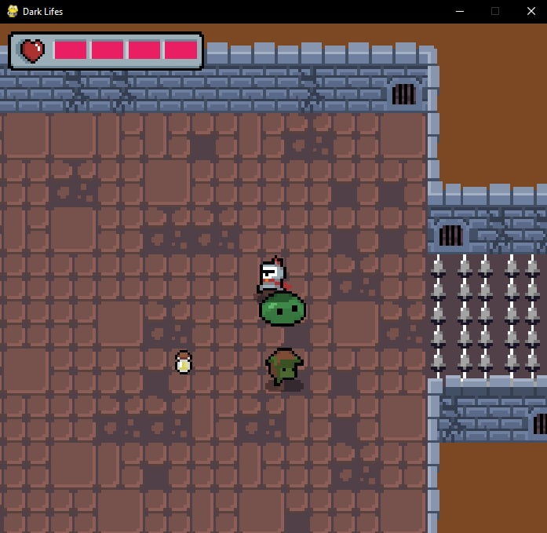

Slide 5
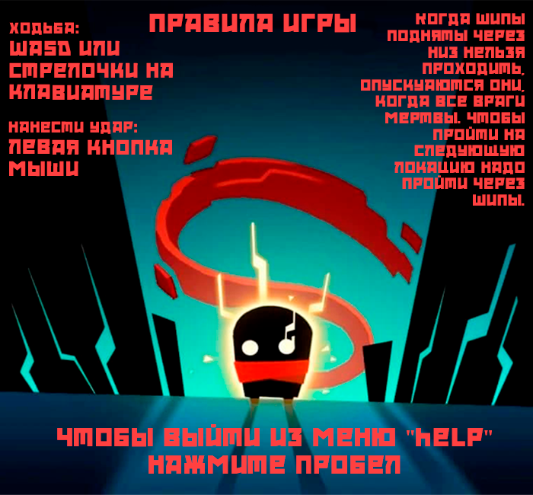
Help окно

Slide 6
Полоска жизней

Slide 7
Применённые технологии
PyGame
Random
datetime
Sys
Os

Slide 8
Спасибо за внимание!

